Slide 1
Selam gencolarr burda benzer uygulamalar var
(linkler ve ssler)

Slide 2
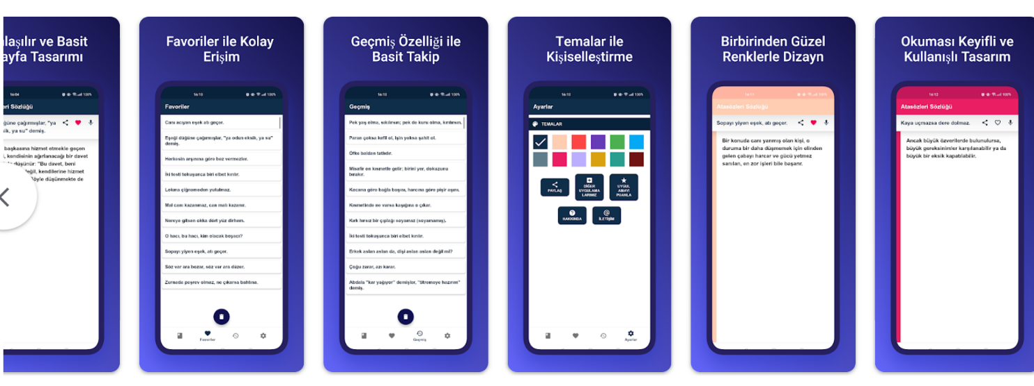
https://play.google.com/store/apps/details?id=com.dorular.atasozlerisozlugu

Slide 3
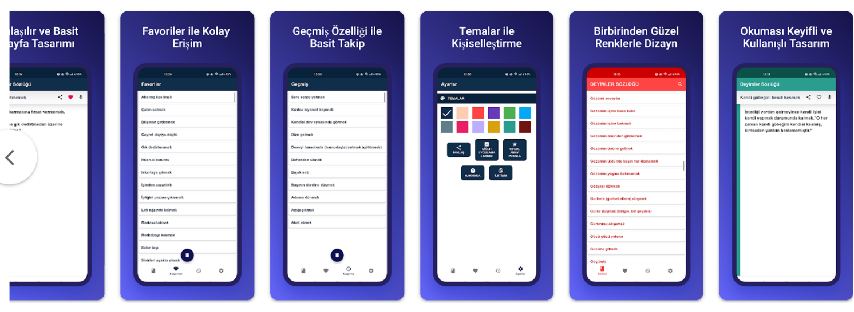
https://play.google.com/store/apps/details?id=com.dorular.deyimlersozlugu

Slide 4
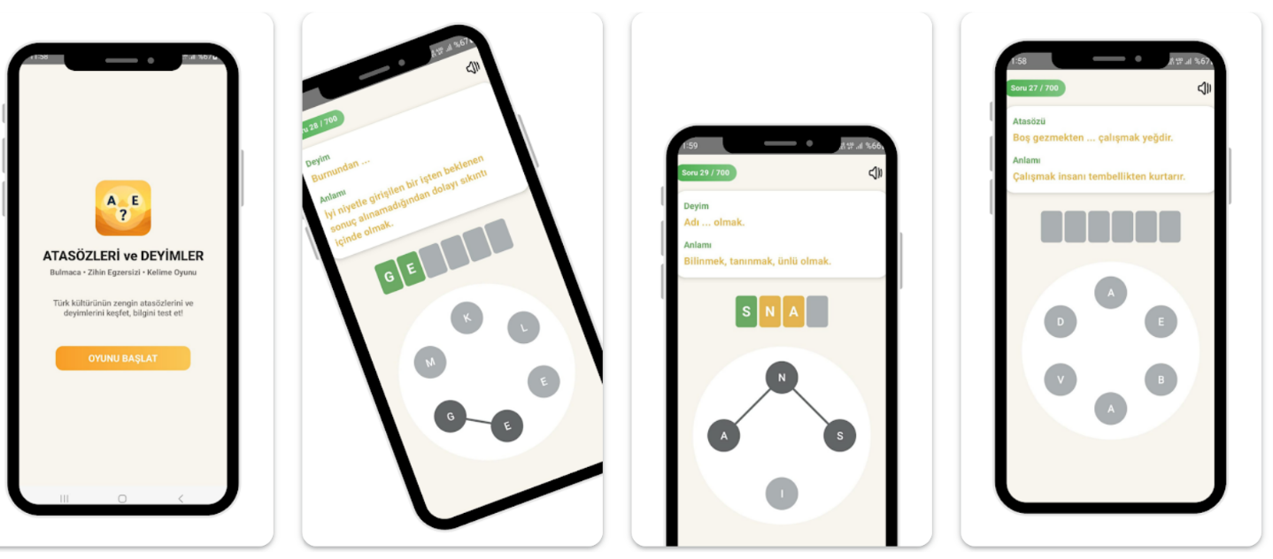
https://play.google.com/store/apps/details?id=com.t.proverbsgame

Slide 5
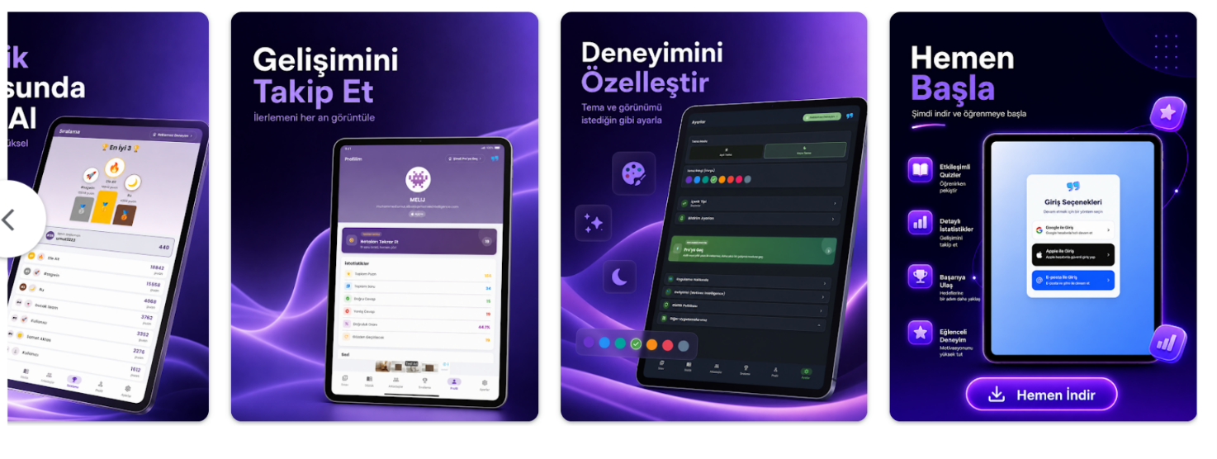
https://play.google.com/store/apps/details?id=com.motivexintelligence.mobile.dictionary.deyimler_sozlugu

Slide 6
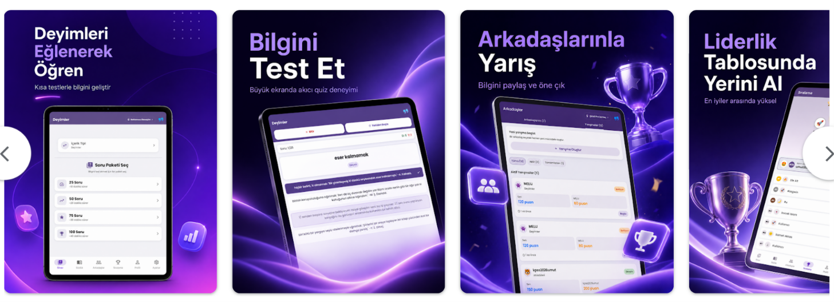

Slide 7
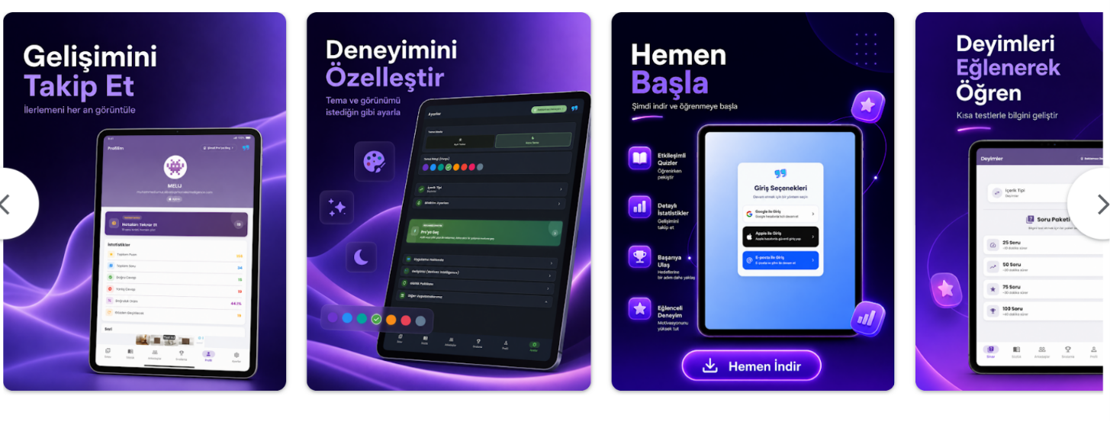

Slide 8
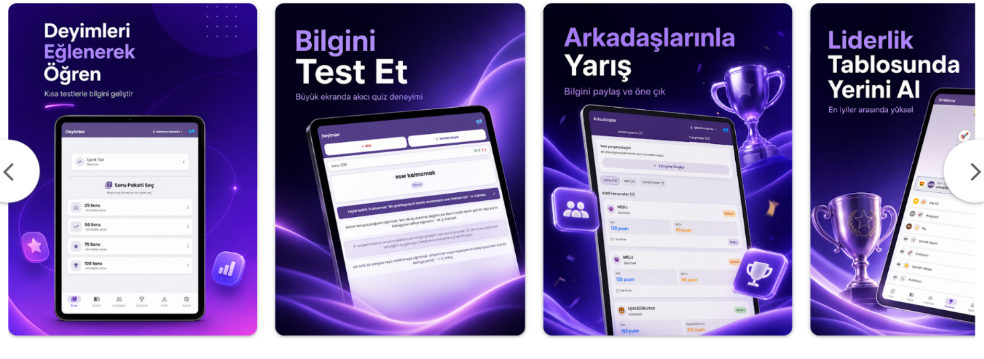

Slide 9
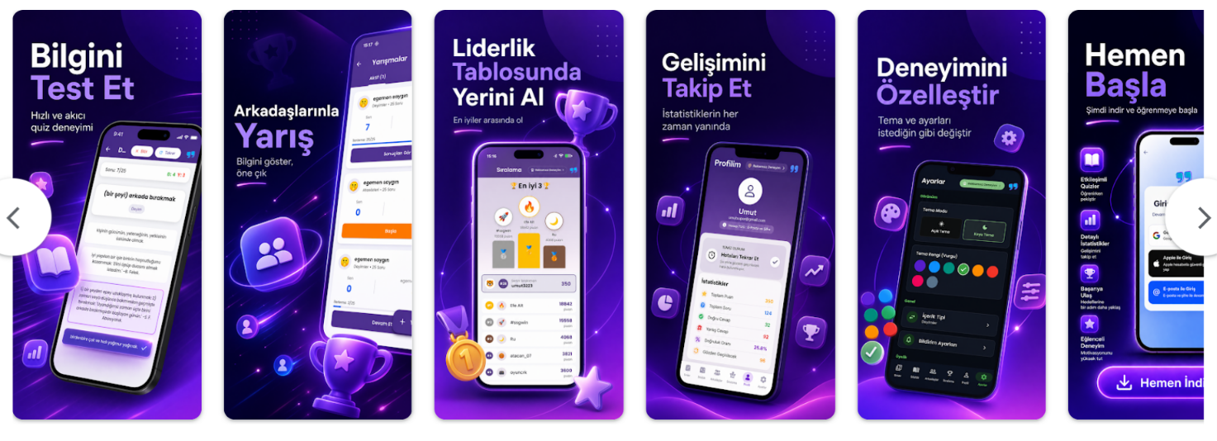

Slide 10
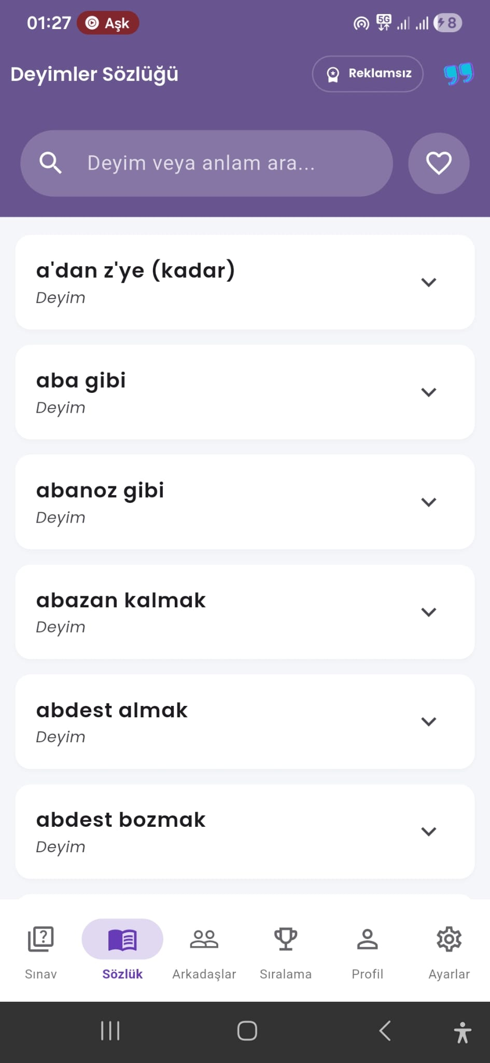
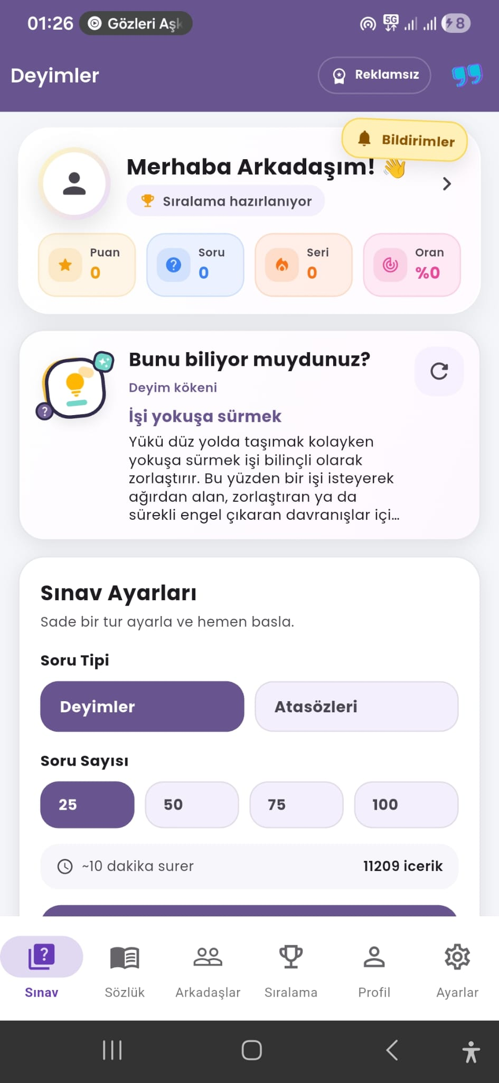
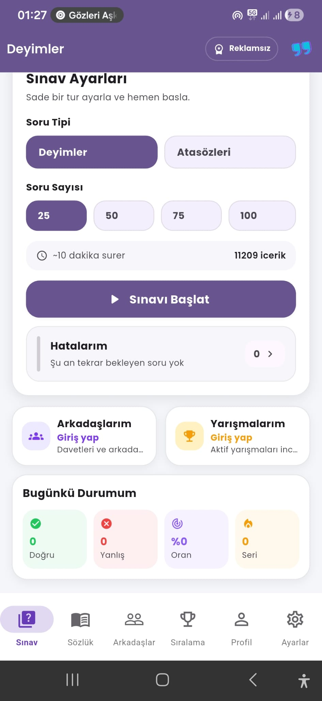
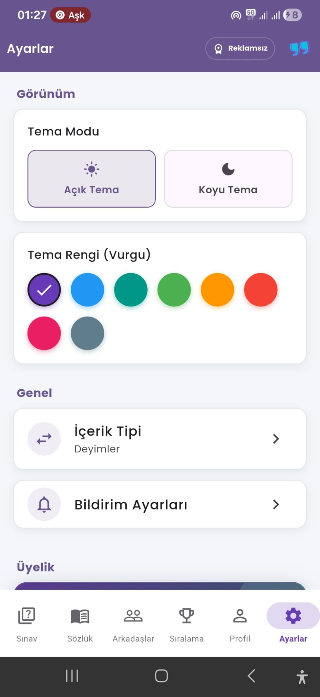
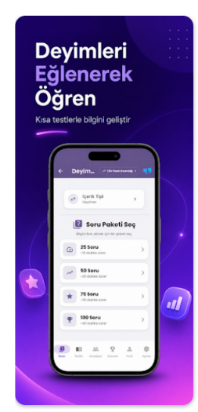
Bu uygulama 2026 da yapılmış ai
kullanıldığı çok belli

Slide 11
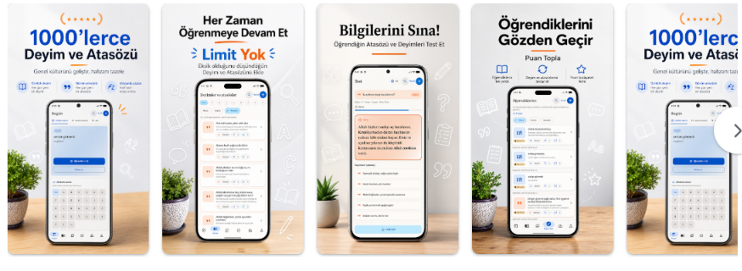
https://play.google.com/store/apps/details?id=com.kabu.deyimler_sozlugu

Slide 12
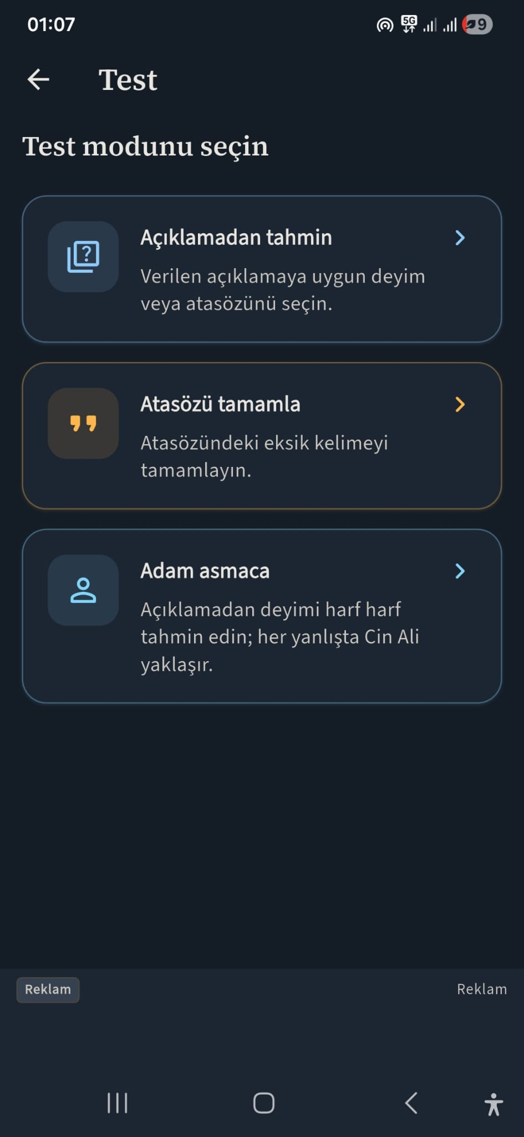
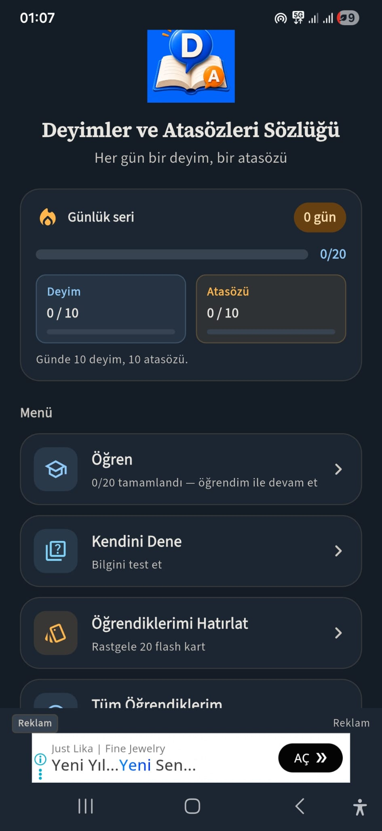
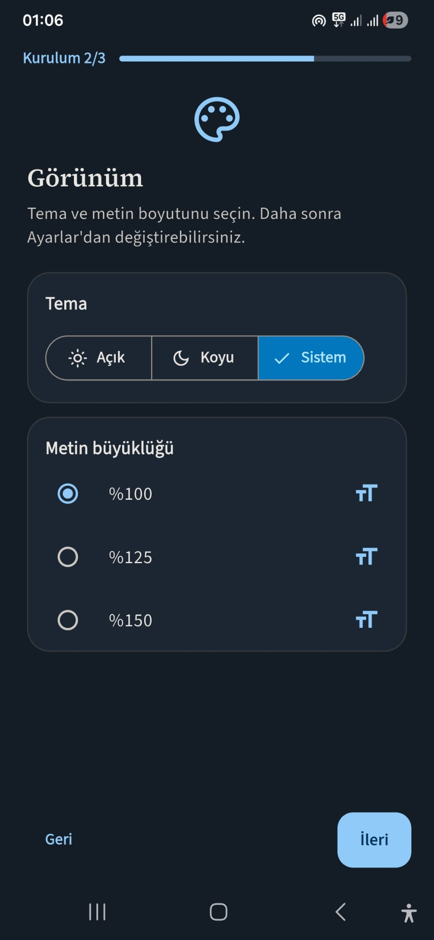
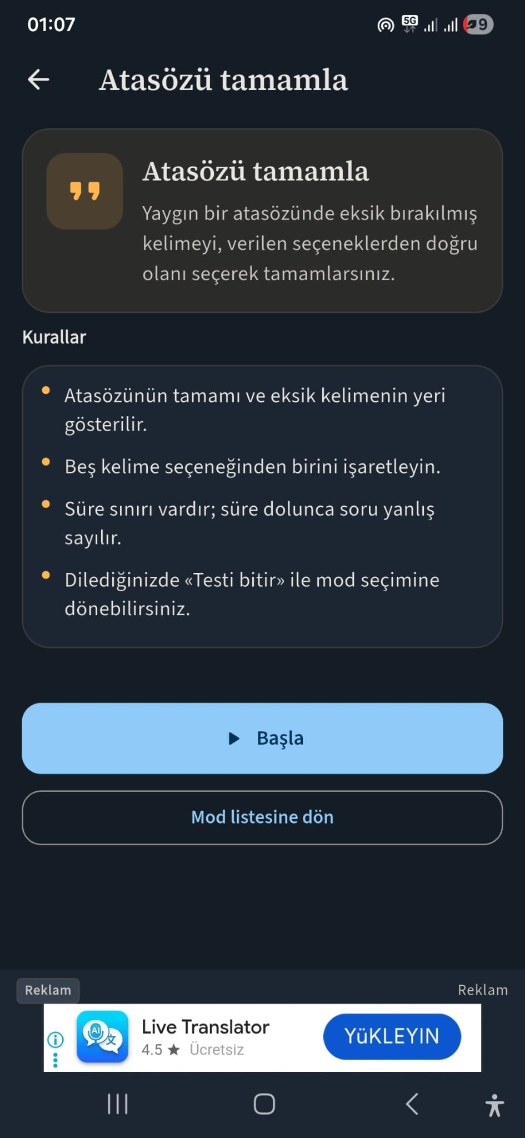

Slide 13
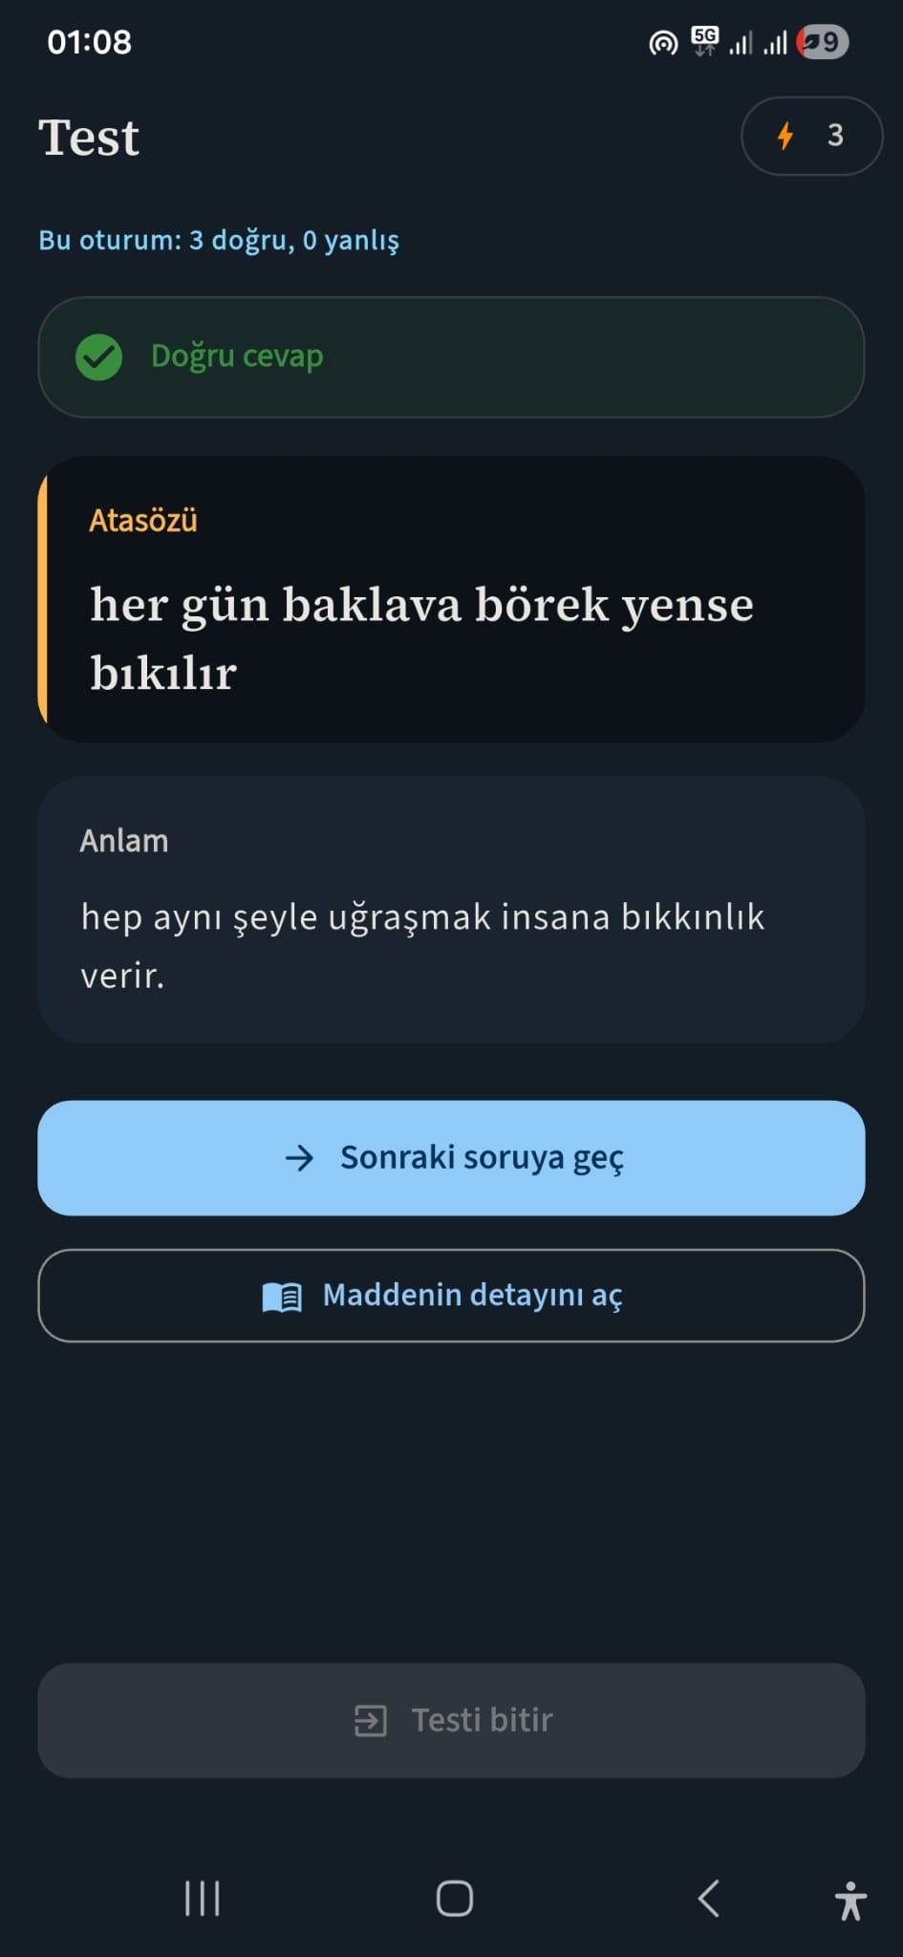
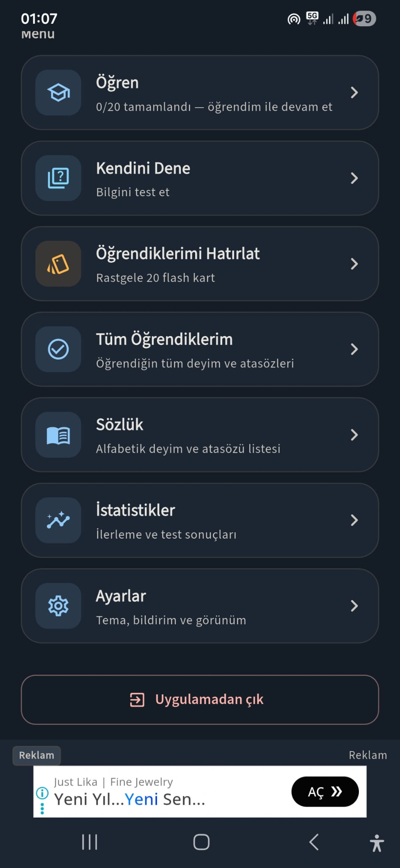
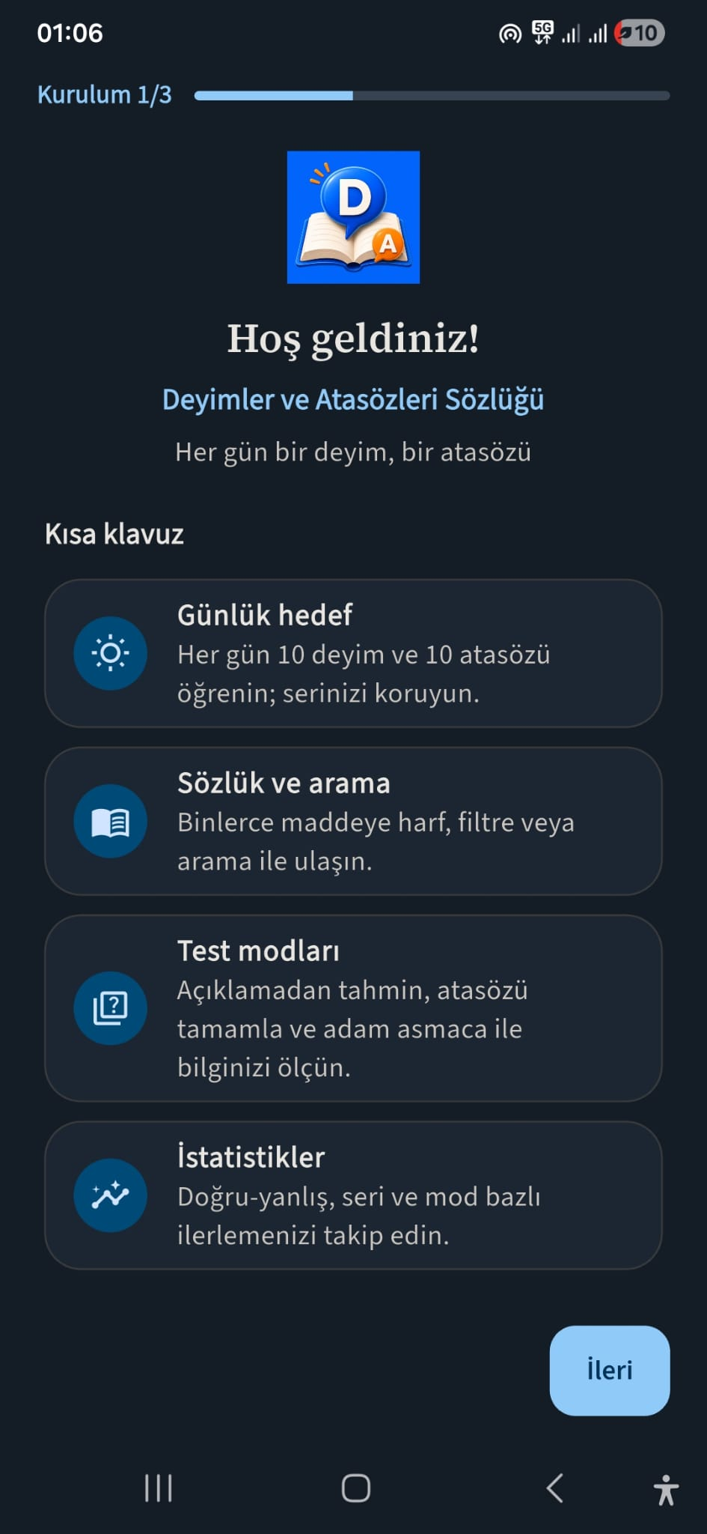
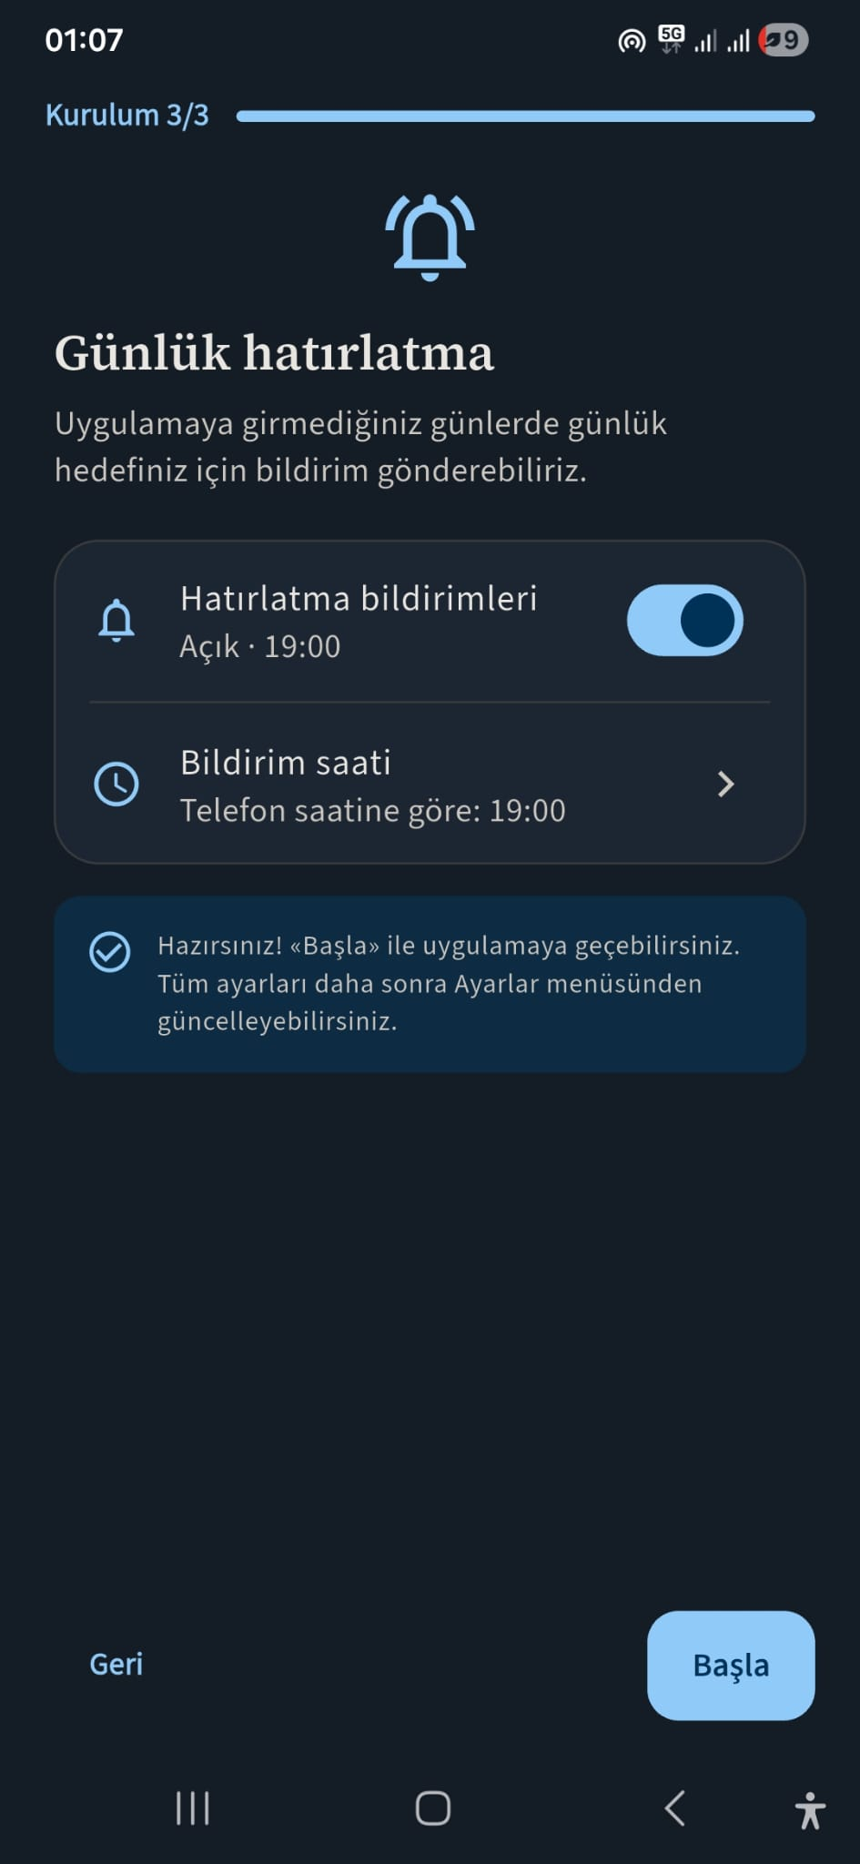

Slide 14
Widgetsmith: hava durumu, saat, adım sayar veya kendi yazdıkları metinleri (quotes/alıntılar) ekrana ekleyebiliyor. Font, renk, arka plan tamamen değiştirilebiliyor.
Color Widgets: tema gibi. . Widget'ların yanı sıra telefonun ikonlarını (uygulama simgelerini) da değiştiren tam bir tema motoru gibi çalışıyor.
Widgy: Widget tasarımını Photoshop gibi katmanlarla (layer) yapmanı sağlar. İşin en ilginç yanı bir Marketplace (Pazaryeri) olmasıdır. İnsanlar Widgy'de tasarladıkları widget'ları Reddit veya Etsy gibi platformlarda başkalarına satabiliyorlar.

Slide 15
Pazardaki Boşluk : Widgetsmith veya Widgy harika araçlar ama içleri boş. Yani veriyi (fotoğrafı, sözü, veriyi) kullanıcının bulup içine koyması gerekiyor. Atasözü uygulamalarının ise içleri dolu ama tasarımları sade.
Bizim eklemeyi düşündüklerimiz:
Onboarding (Kullanıcı Karşılama/Alıştırma Ekranı): "Nelerle ilgileniyorsun?" (Örn: Liderlik, Ticaret, Sabır, Tarihi Sözler).
Widget Seçimi: Kullanıcı kendi estetik zevkine göre (Dark mode, neon, minimalist) widget tasarımını seçecek.
Sonuç: Ekranda TDK onaylı veriler, kullanıcının seçtiği tasarımla ve ilgi alanına göre akacak.

Slide 16
Widgetsmith (iOS): Bu işin öncüsü. Sadece saat, fotoğraf ve metin widget'ları sunuyor ama kullanıcıya sınırsız renk/font özelleştirmesi veriyor. (Gelir modeli: Premium abonelik).
Color Widgets & ScreenZen (iOS/Android): Kullanıcıların ilgi alanlarına (çiftler, astroloji, motivasyon, adım sayar) göre hazır, estetik widget paketleri satıyorlar.
Chwidget / XWidgets: Daha çok araç ve bilgi odaklı (hava durumu, kripto, RSS) widget'lar üretiyor.
Mevcut widget mağazaları çok genel. "Motivasyon" kategorisine girdiğinde karşına binlerce rastgele İngilizce söz çıkıyor. Türk kültürüne, atasözlerine, yerel mizaha veya spesifik Türkçe ilgi alanlarına (örn: İMKB borsa widget'ı, yerli dizi replikleri widget'ı) odaklanmış, estetik ve niş bir widget ekosistemi yok.
Mevcut Durum: TDK'nin resmi uygulaması veya indie (bağımsız) geliştiricilerin yaptığı "Atasözleri" uygulamaları maalesef çok eski, sıkıcı ve sadece metin odaklı.
Kullanıcı Deneyimi (UX): Genelde arama çubuğu olan, 90'ların web sitesi gibi duran, siyah-beyaz listeler.
Fırsat: Hiçbir atasözü uygulaması "Gen Z" veya "Millennials"ın telefon ana ekranına koymak isteyeceği aesthetically pleasing (göze hoş gelen) bir tasarıma sahip değil.

Slide 17
Bu, yazılım mühendisliğinde "Scope Creep" (Kapsamın kontrolsüzce büyümesi) olarak adlandırılır. Bir widget mağazası yapmak, tek bir widget yapmaktan 10 kat daha zordur. Çünkü iOS'ta widget'ların hafıza limitleri çok düşüktür (Memory Limit), arka planda sürekli veri çekemezler, çok iyi bir "Cache" (Önbellek) mimarisi gerekir.
Kullanıcı ilgi alanlarını seçecek: [📚 Edebiyat] [📈 Borsa] [💪 Motivasyon] [🎬 Sinema Replikleri]: günlük mesaj belki ?

Slide 18
"Biz sadece bir atasözü uygulaması yapmıyoruz. Biz, Türk kültürünü ve yerel değerleri, Gen Z'nin ve Y kuşağının dijital kimliği olan 'Telefon Ana Ekranı' estetiğiyle buluşturan bir Kişiselleştirme Ekosistemi (Widget Store) inşa ediyoruz. İlk modülümüz olan 'Ataların Sözü' ile niş bir kitleyi yakalayıp, ardından kullanıcıların ilgi alanlarına göre genişleyen bir stratejiyle pazar payı alacağız."

Slide 19
